Slide 1
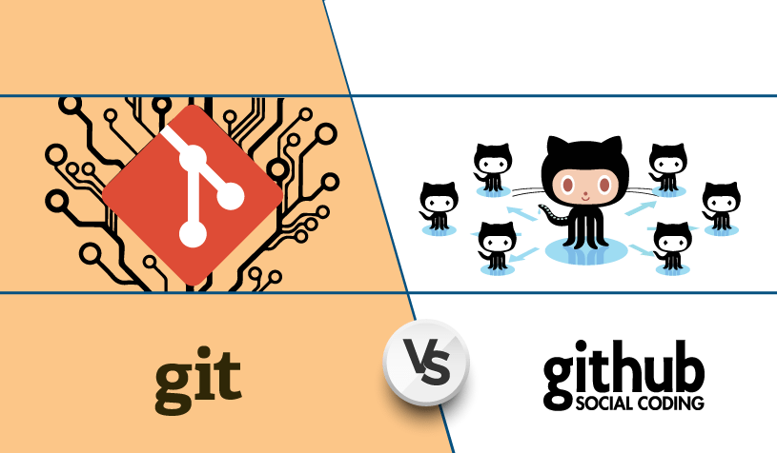
Control de Versiones y alojamiento.
Alexis Matamoros
Curso - Fullstack Developer - Introducción

Slide 2
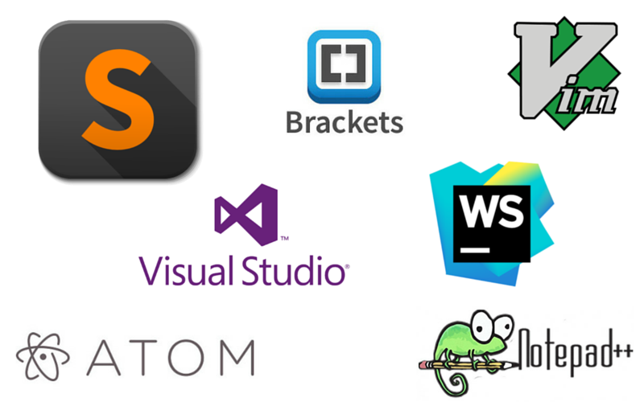

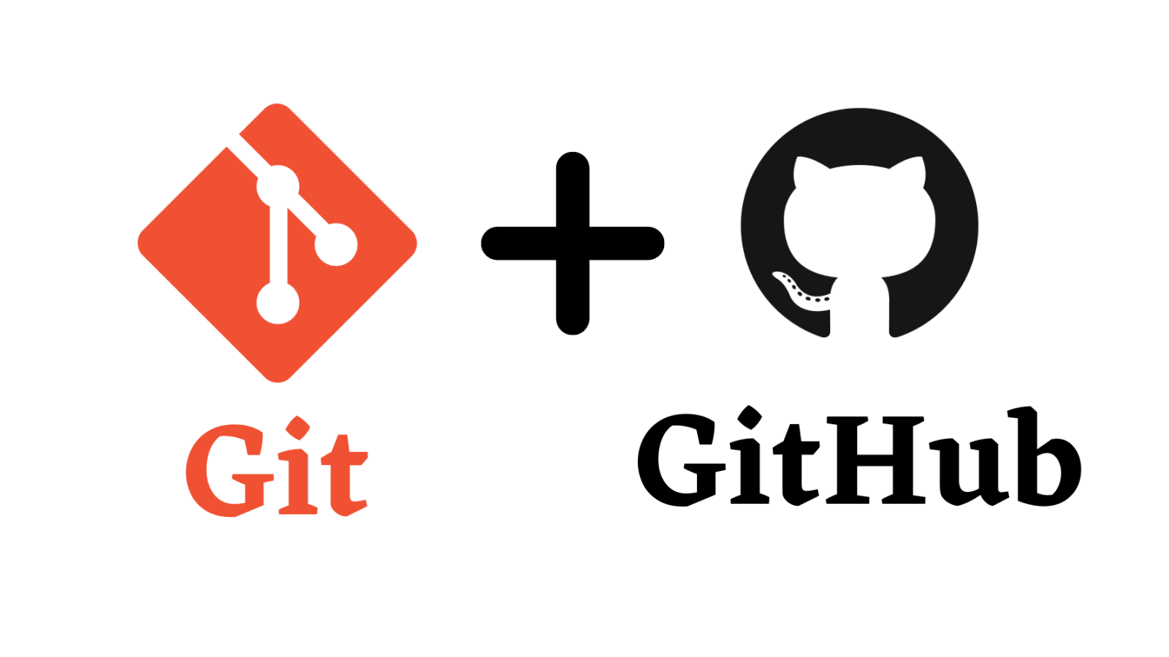
Herramientas

Slide 3
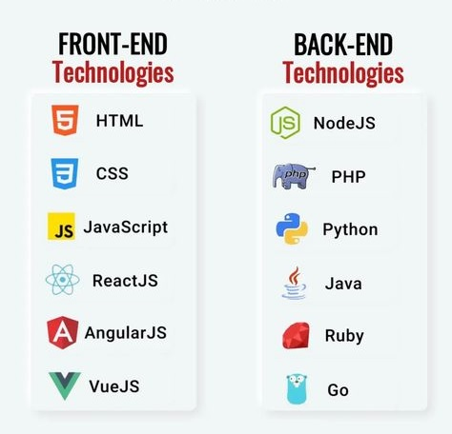

LA WEB
Frontend
Backend
Interfaz de usuario,HTML, CSS, Javascript
Logica, Servicios, Bases de Datos

Slide 4
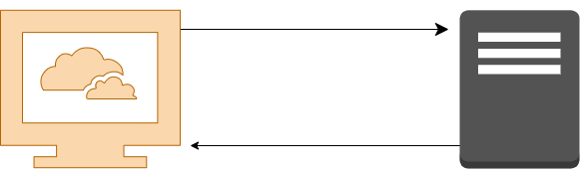
¿Comó funciona una pagina web?
Desarrollo
Servidor WEB
Dominio/DNS
Navegador
HTTP
Peticion
HTTP
Respuesta
Cliente
Servidor

Slide 5

¿Qué es Git?
01
Tener una copia de seguridad del proyecto al completo.
02
Historial de modificaciones.
03
Trabajo colaborativo

Slide 6

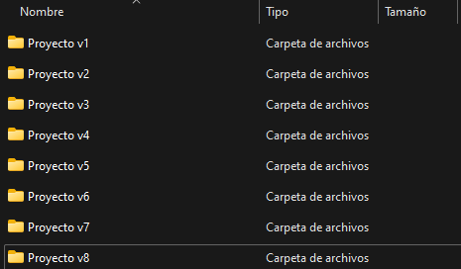
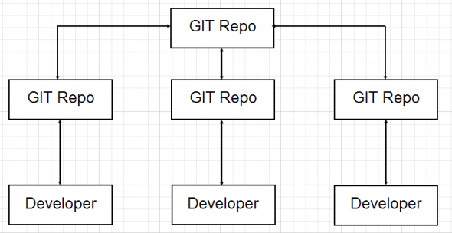

Antes de GIT
Solucion

Slide 7

¿Qué es Github?
01
Control de versiones en la nube.
02
Facilita la organizacion de los proyectos.
03
Facilita la colaboración en proyectos.
04
Basado en Git.

Slide 8

¿Ya creaste tu cuenta?
https://github.com

Slide 9

Instalación
https://git-scm.com/downloads

Slide 10
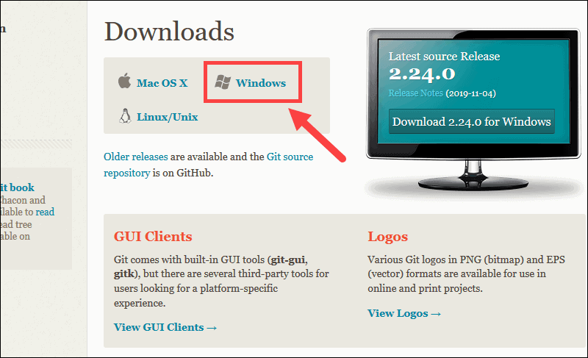

Slide 11
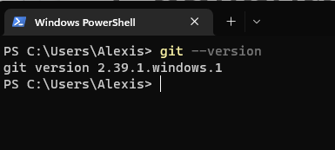
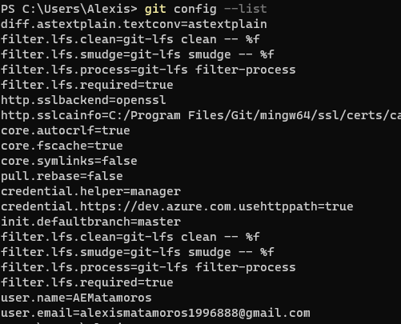
Configurando tus credenciales
01
git --version
02
git config --global user.name "github_username"
03
git config --global user.email "email_address"
04
git config --list

Slide 12
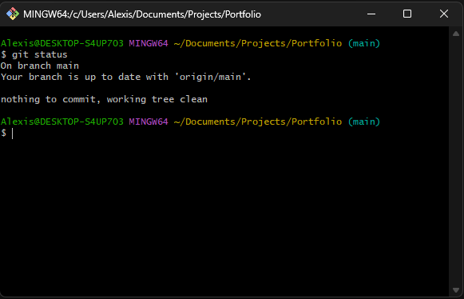
Comandos Basicos
git init
git status
git add [file]
git commit -m “[description]”
git push [alias] [branch]
git pull [alias] [branch]
git clone [url]
git config
git remote add [alias] [url]
git checkout [branch]
git branch [branch]
git merge [branch]

Slide 13


Slide 14
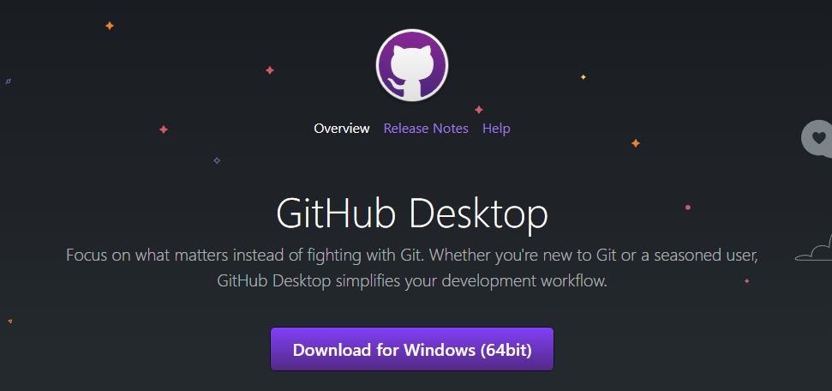
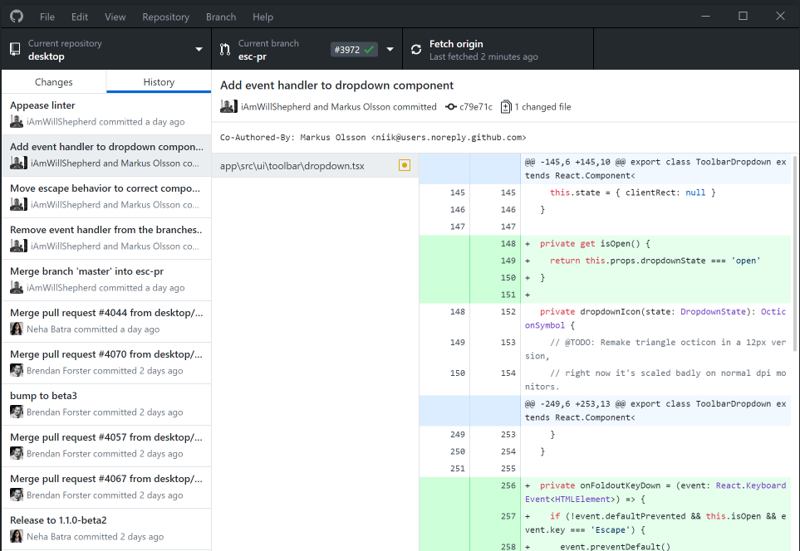
https://desktop.github.com

Slide 15
Github Pages
Preparate
Codifica
Optimiza
Github Pages

